Slide 1
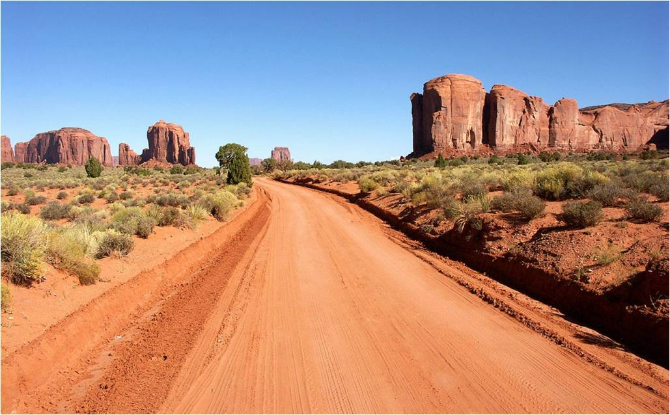
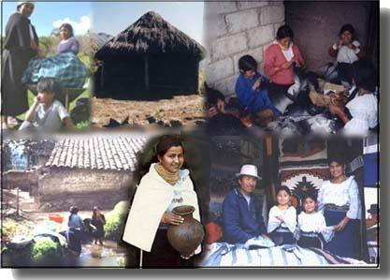
Elementos Sociales
Población
Religión
Etnias
Gobierno/Política
Fronteras
Ciudad
Cultura

Slide 2
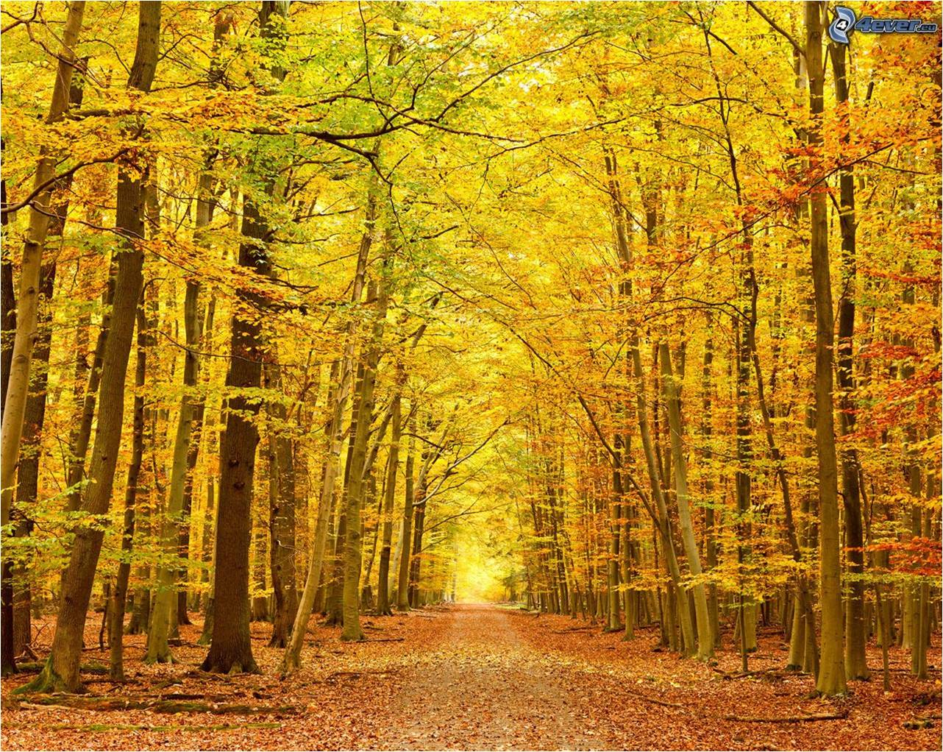
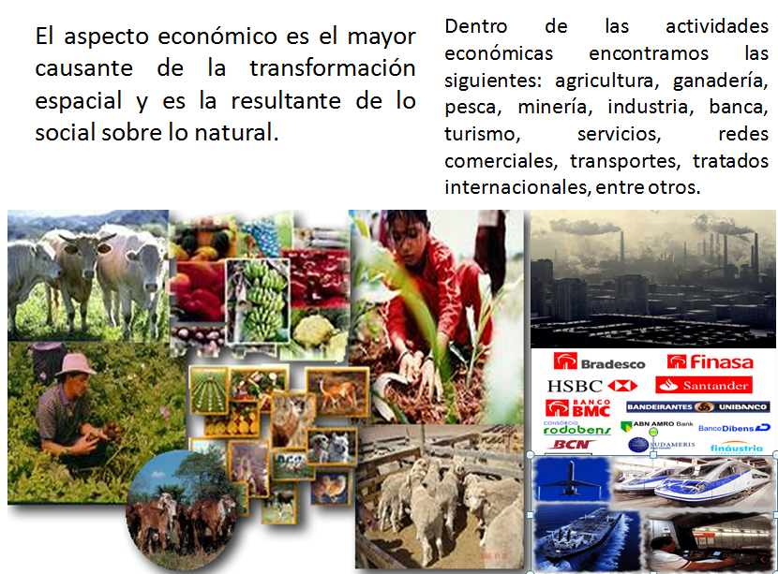
Elementos Economicos
El aspecto económico es el mayor causante de la transformación espacial y es la resultante de lo social sobre lo natural
Agricultura
Ganadería
Minería
Industria
Banca
Turismo
Servicios

Slide 3
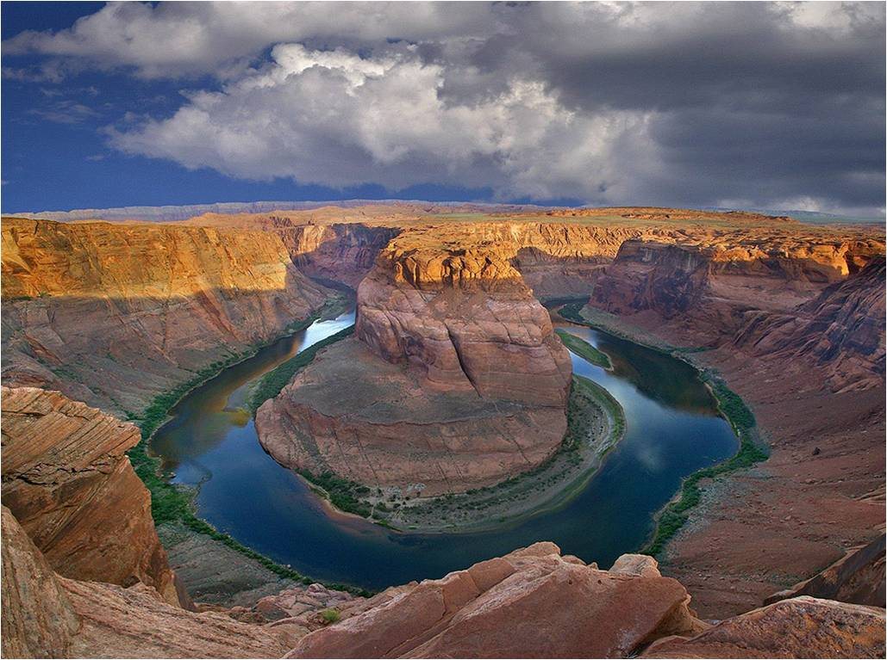
Tipos de espacio

Slide 4
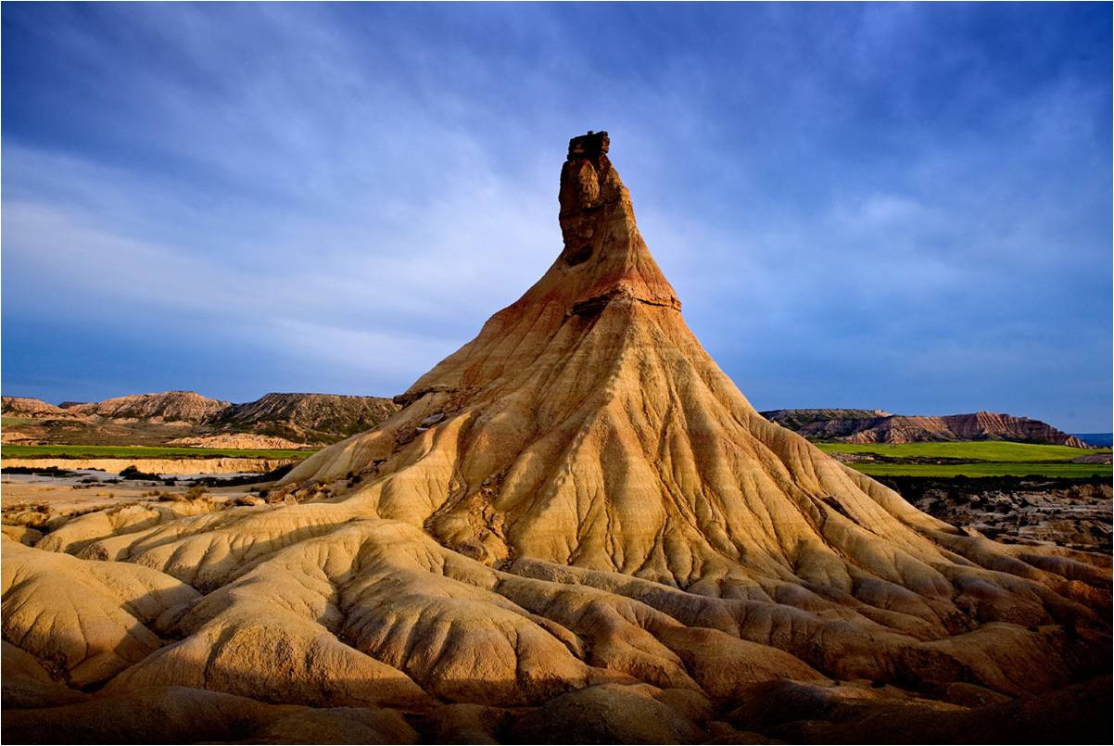
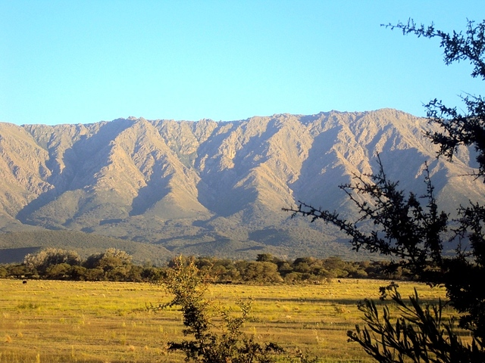
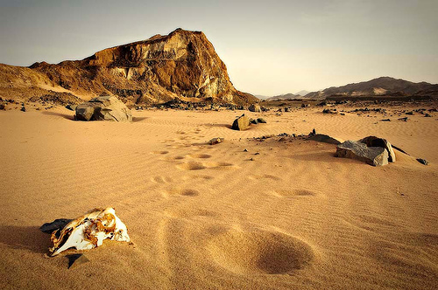
Espacios Naturales
Reducidos en expresión, en la actualidad se han vuelto casi inexistentes por el fuerte accionar sobre ellos

Slide 5
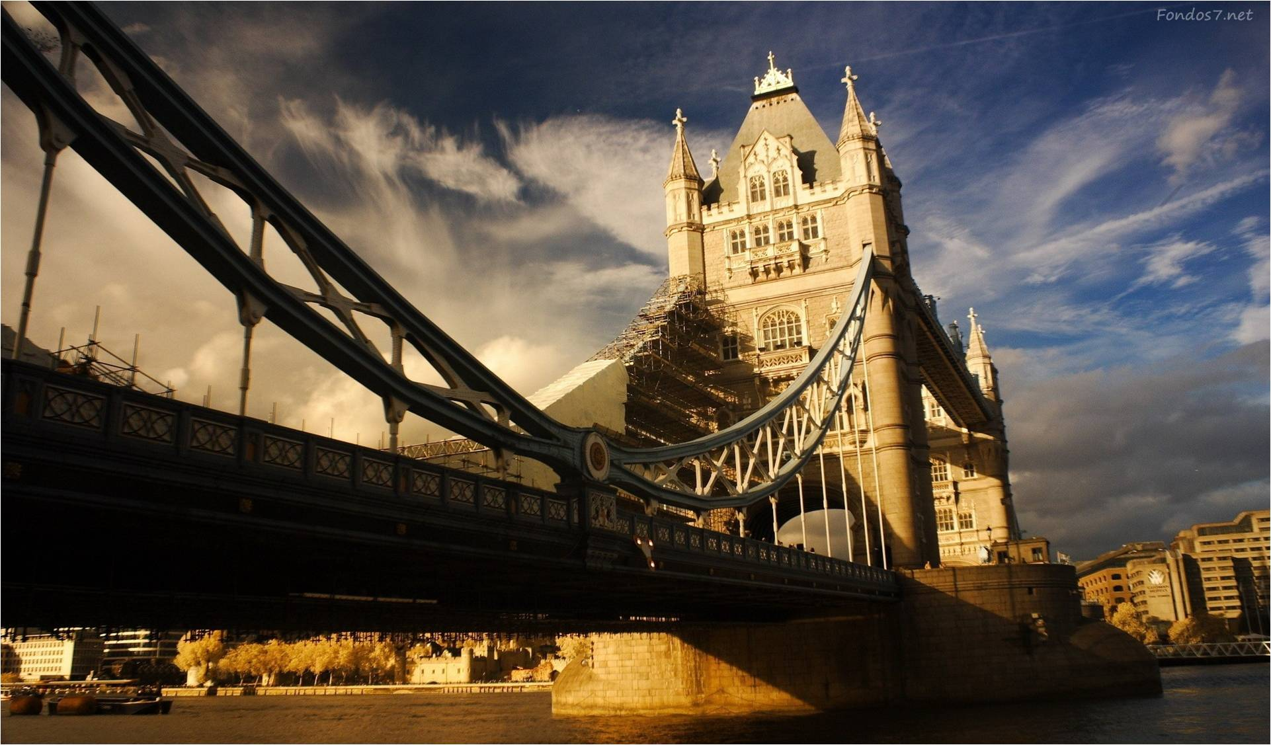
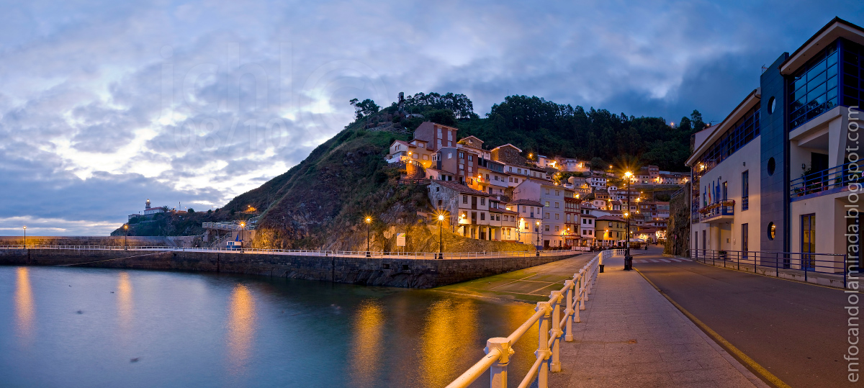
Espacios Humanizados
Predominio de las actividades humanas
Pueden subclasificarse tanto en urbanos , como rurales , educativos, entre otras

Slide 6
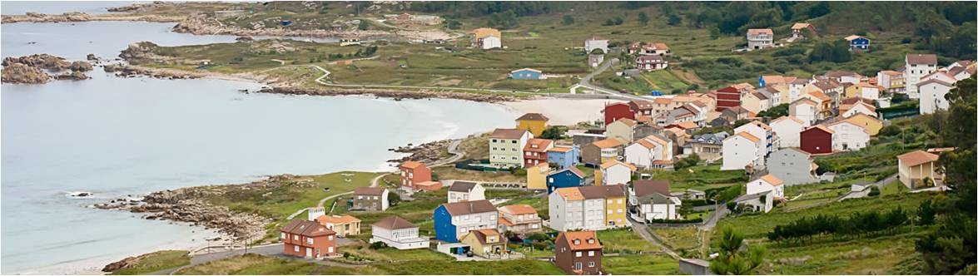
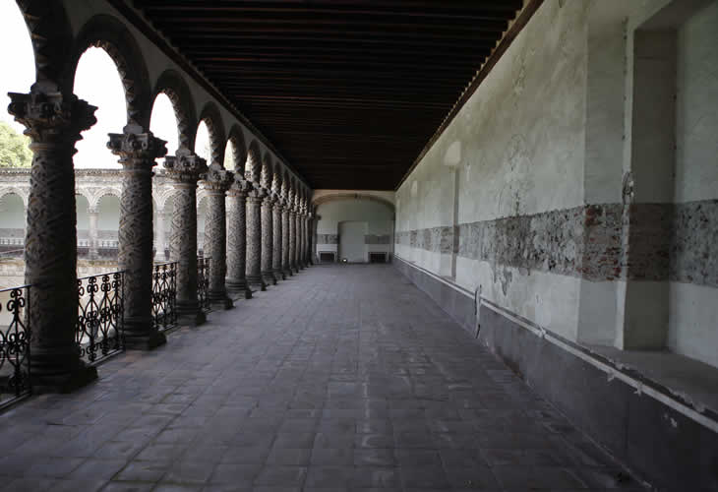
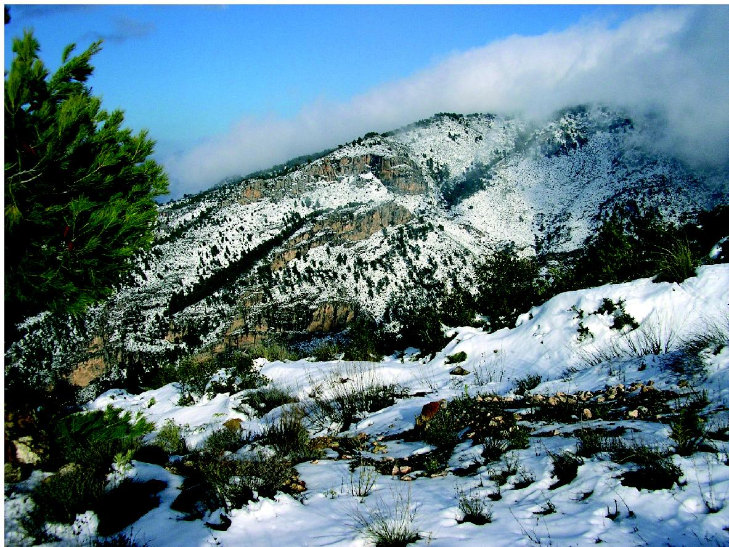
Espacios Regionales
Definidos por algún interés personal o actividad humana especifica .
Algunos de los criterios que utiliza el hombre para su identificación son:
Históricos
Climáticos
Cardinales
Económicos
Políticos

Slide 7
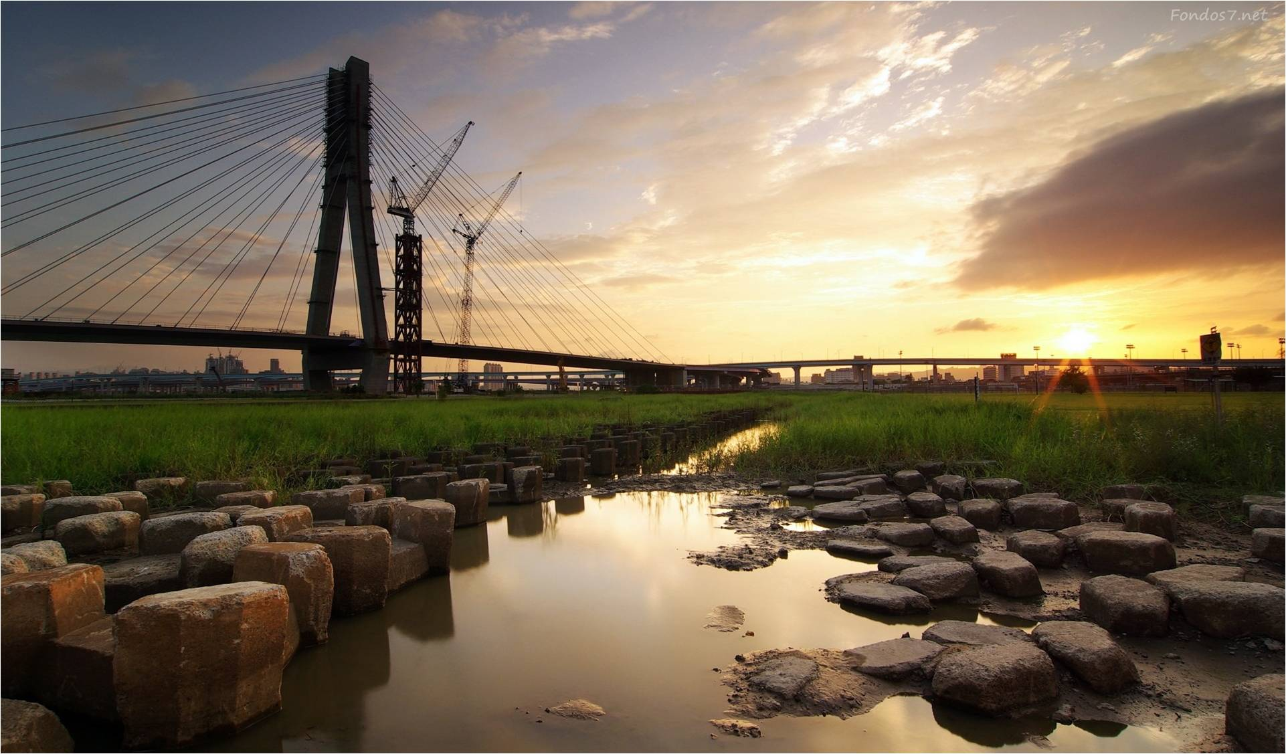

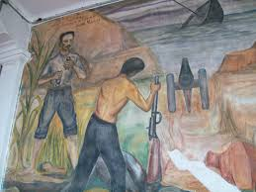
Espacios Percibidos
Se caracterizan por una fuerte subjetividad

Slide 8
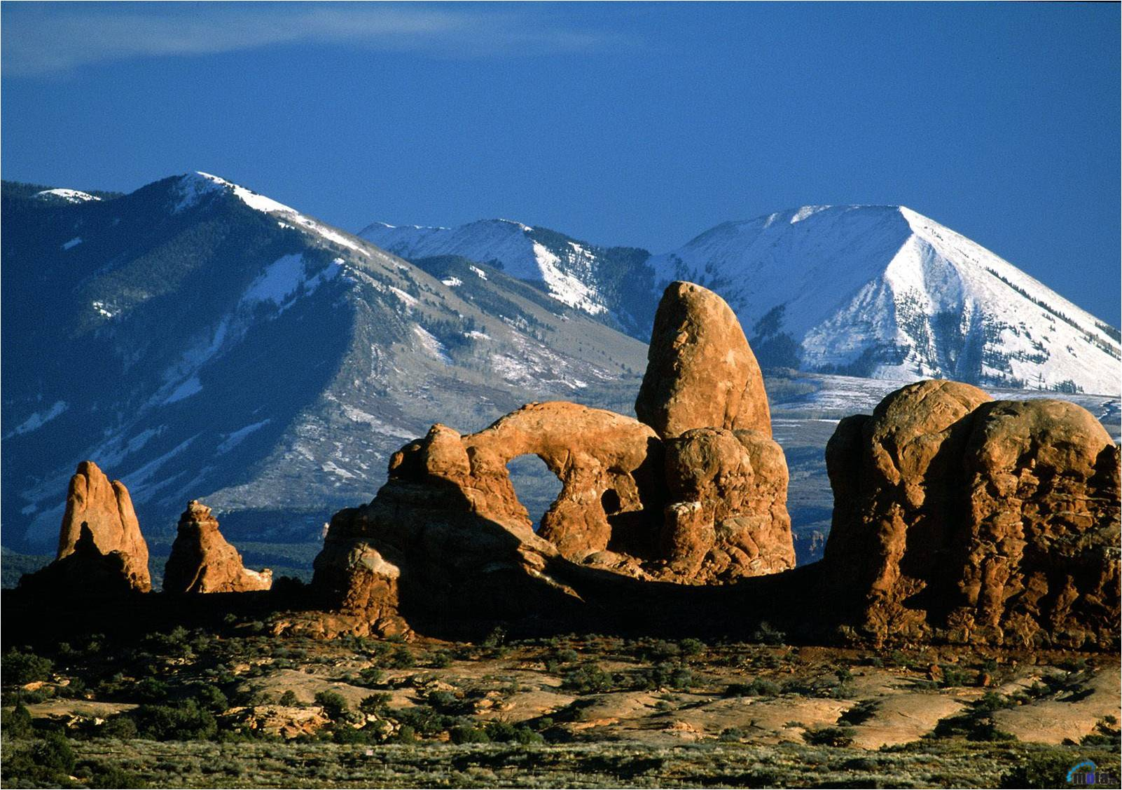
Paisaje

Slide 9
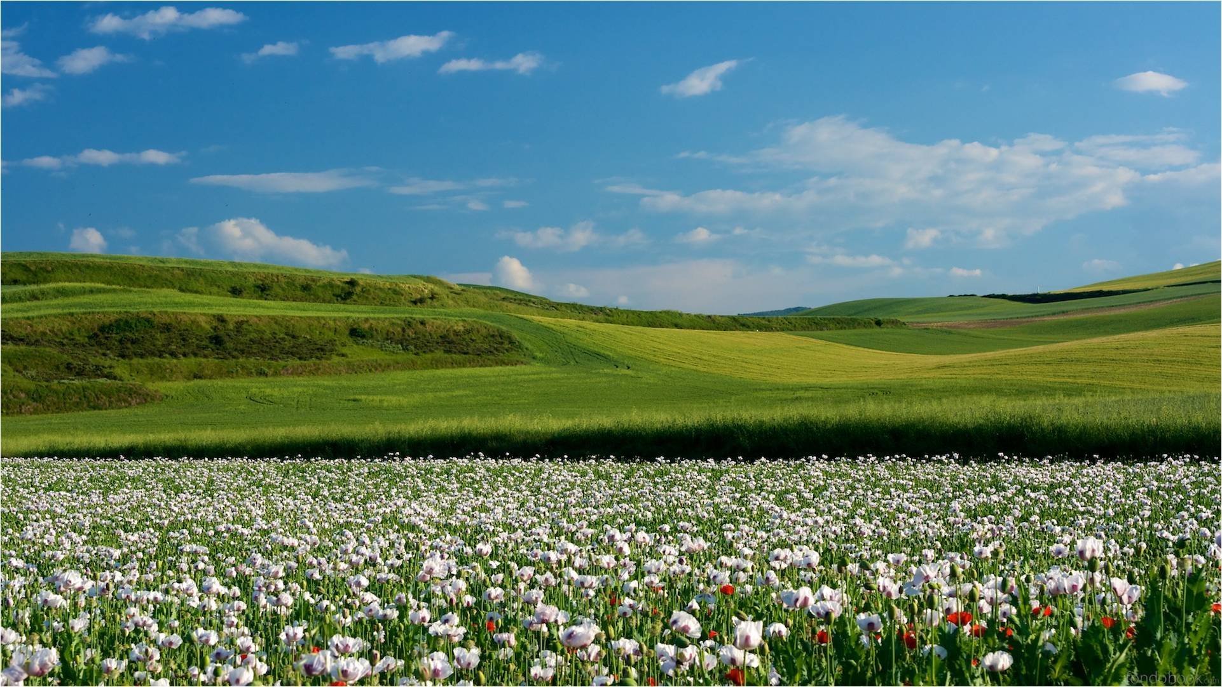
El paisaje es el campo básico de la Geografía. Estudia desde cómo se ve, a cómo se organiza, cómo se gesta, cómo se utiliza, y cualquier aspecto que se pueda analizar a partir de él.

Slide 10
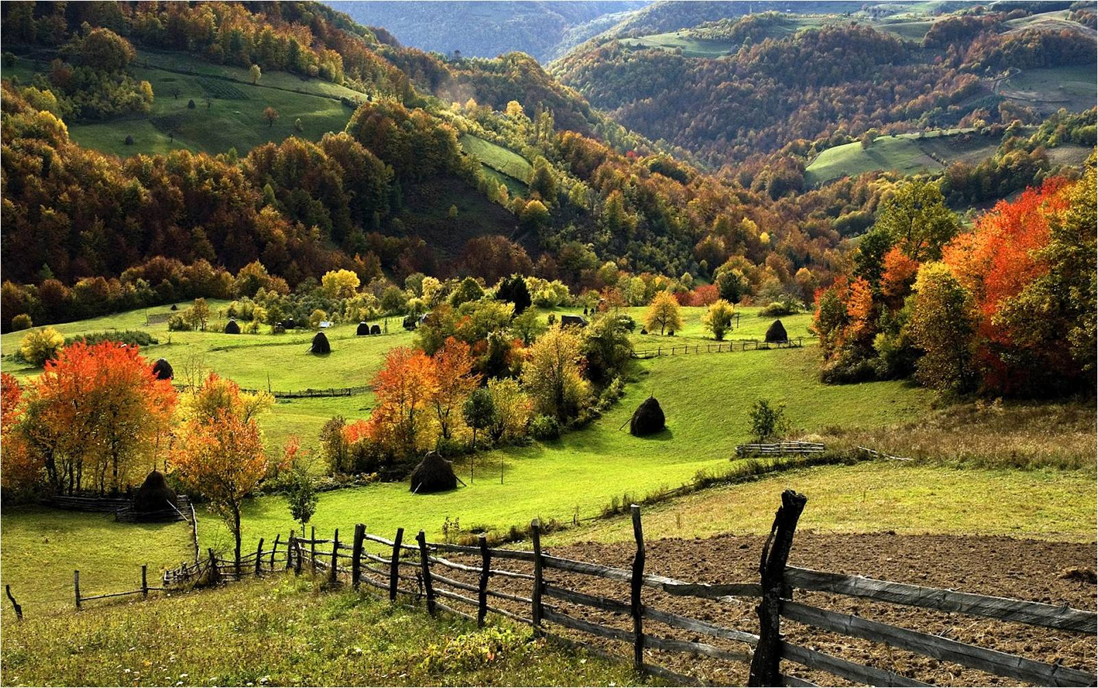
Características del Paisaje

